Slide 1
Landasan Teori Pendekatan Sistem

Slide 2
“Memahami Landasan teori pendekatan sistem”
Tujuan Pembelajaran

Slide 3
Memahami definisi sistem
Tujuan Khusus
Mahasiswa dapat
Menjelaskan perkembangan konsep sistem
Menjelaskan pengaruh konsep sistem terhadap TP

Slide 4
Sistem
SISTEM: Benda, peristiwa, kejadian atau cara yang terorganisasi yang terdiri atas bagian-bagian yang lebih kecil dan seluruh bagian tersebut secara bersama-sama berfungsi untuk mencapai tujuan tertentu.

Slide 5
Suatu benda/peristiwa disebut sistem bila memenuhi kriteria:
Dibagi menjadi bagian-bagian lebih kecil,
Setiap bagian tersebut mempunyai fungsi sendiri,
Seluruh bagian itu melakukan fungsi secara bersama,
Fungsi bersama yang dilakukan mempunyai suatu tujuan tertentu.

Slide 6
Sistem
SISTEM: Organisme sintetis yang sengaja dirancang, terdiri atas komponen-komponen terkait dan bergantung satu sama lain dan bekerja sama secara terintegrasi untuk mencapai tujuan belajar yang sudah ditetapkan (Bananthy)

Slide 7
Subsistem
SUBSISTEM: Unsur atau bagian yang terlibat dalam sistem. Silvern: “...ada dua atau lebih bagian yang tertata rapi bisa berbentuk komponen-komponen atau satu kelompok komponen bersama-sama melaksanakan pekerjaan dalam suatu sistem yang rumit”. Dalam suatu sistem biasanya syatu subsistem memiliki tata kerja yang berbeda dari subsistem lain.

Slide 8
Suprasistem
SUPRASISTEM: Sistem membentuk sistem lain yang lebih besar, lebih rumit dan lebih canggih.

Slide 9
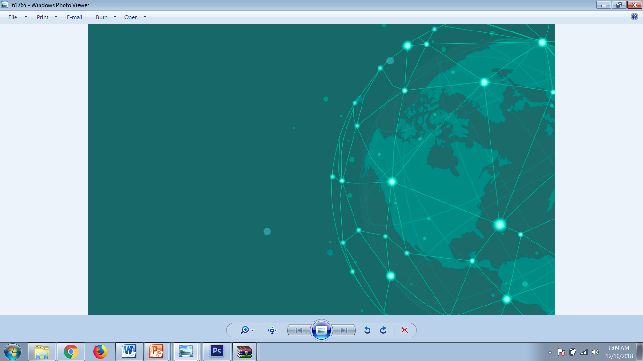
PERKEMBANGAN KONSEP SISTEM
Pandangan sistem (system view): kebiasaan memandang benda/peristiwa dalam hidup sebagai suatu sistem.
Pendekatan sistem (system approach): menerapkan pandangan sistem dalam memecahkan masalah.
Analisis sistem (system anlysis): kegiatan memecah suatu sistem menjadi beberapa subsistem dan mengidentifikasi hubungan dari setiap subsitem dengan subsistem lain, mengidentifikasi fungsi masing2 serta kaitan fungsi subsistem yang satu dengan yang lain dalam menjalankan fungsi bersama
Sintesa sistem (system synthesis): kegiatan memadukan, menambahkan atau mengkombinasikan subsistem baru kepada subsistem yang telah ada sehingga menimbulkan sistem baru.

Slide 10
PENGARUH KONSEP SISTEM TERHADAP PERKEMBANGAN TEKNOLOGI PENDIDIKAN
Teknologi Pendidikan merupakan suatu proses bukan produk.
Teknologi Pendidikan menerapkan pendekatan sistem untuk pembelajaran dengan melakukan analisis, pengembangan & evaluasi.
Teknologi Pendidikan mengintegrasikan sumber insani dan non-insani.
Kegiatan analisis, pengembangan & evaluasi memerlukan sumber insani yang dipersiapkan/ mempunyai tanggung jawab khusus.

Slide 11
Aplikasi Teori Sistem
Pendekatan sistem memerlukan pengkajian seluruh proses dengan menyadari adanya saling hubungan dalam & antara komponen, mempunyai tujuan tertentu, berjalan melalui tahapan yang diperlukan, serta menilai hasil akhir apakah sesuai dengan tujuan dan memperbaikinya bila belum sesuai.

Slide 12
PENGARUH KONSEP SISTEM TERHADAP PERKEMBANGAN TEKNOLOGI PENDIDIKAN
Teknologi Pendidikan merupakan suatu proses bukan produk.
Teknologi Pendidikan menerapkan pendekatan sistem untuk pembelajaran dengan melakukan analisis, pengembangan & evaluasi.
Teknologi Pendidikan mengintegrasikan sumber insani dan non-insani.
Kegiatan analisis, pengembangan & evaluasi memerlukan sumber insani yang dipersiapkan/ mempunyai tanggung jawab khusus.

Slide 13
PENGARUH KONSEP SISTEM TERHADAP PERKEMBANGAN TEKNOLOGI PENDIDIKAN
Teknologi Pendidikan lebih dari sekedar jumlah komponen-komponen melainkan kombinasi fungsi & sumber dalam proses yang sistematis dan menghasilkan sesuatu yang baru – yang tidak dapat dihasilkan oleh masing-masing komponen secara terpisah.

Slide 14
PENGARUH KONSEP SISTEM TERHADAP PERKEMBANGAN TEKNOLOGI PENDIDIKAN
Contoh sistem yang dikembangkan oleh TP: kurikulum, program-program media seperti program komputer, televisi/video, modul, bahan ajar dsb.

